Slide 1
Хильмар Фольмут
«Инструменты контроллинга от А до Я»
Астахов Сергей ИУ6-72

Slide 2
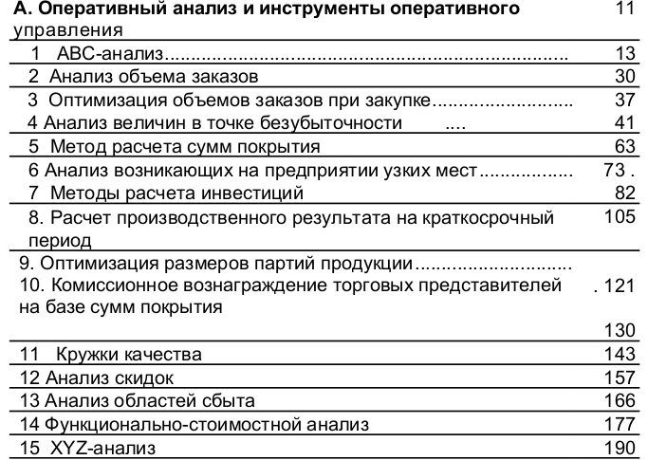

Slide 3
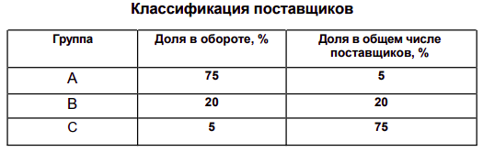
ABC-анализ

Slide 4
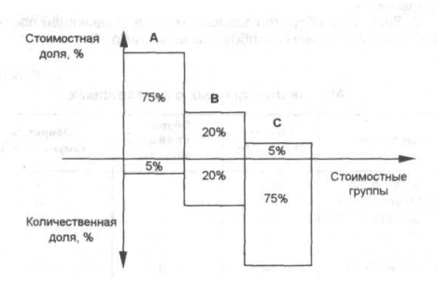
ABC-анализ

Slide 5
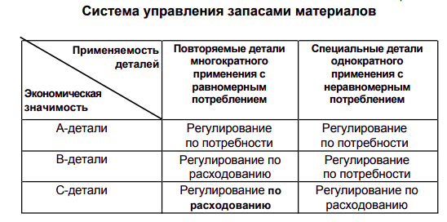
ABC-анализ - закупка материалов

Slide 6
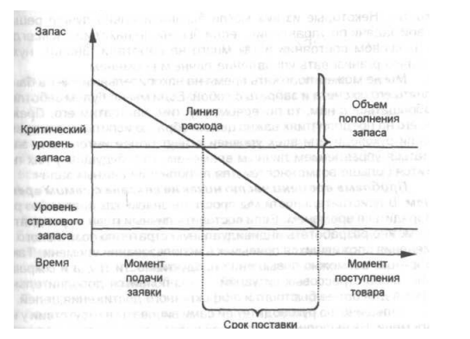
ABC-анализ - регулирование по расходованию

Slide 7
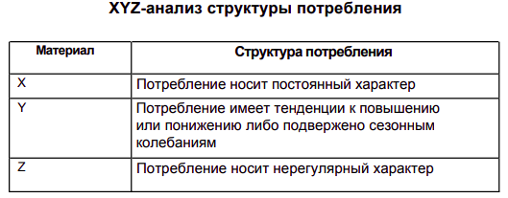
XYZ-анализ

Slide 8
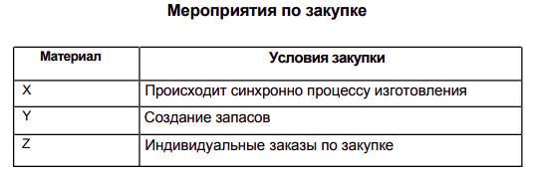
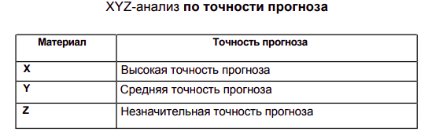
XYZ-анализ

Slide 9
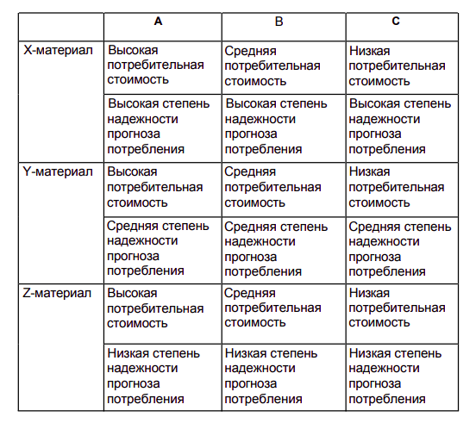
ABC-анализ и XYZ-анализ

Slide 10
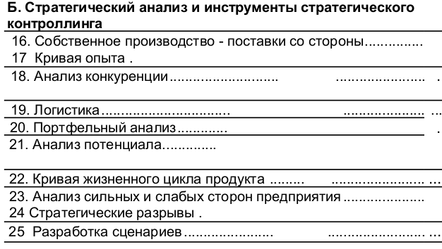

Slide 11
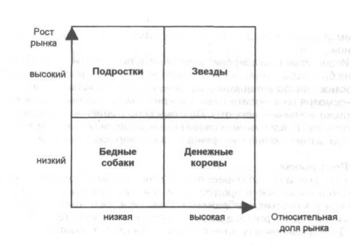
Портфельный анализ - портфельная матрица

Slide 12
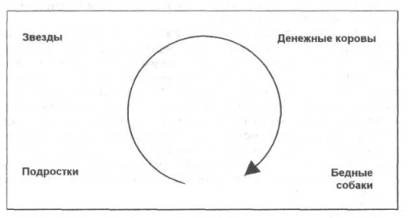
Портфельный анализ - жизненный цикл

Slide 13
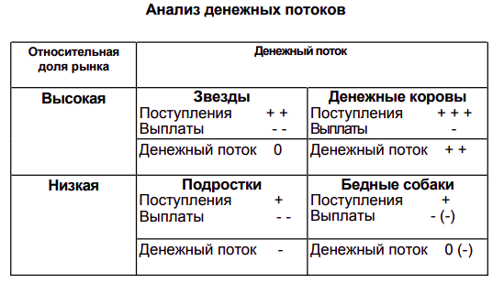
Портфельный анализ - стратегии и денежные потоки

Slide 14
Спасибо за внимание

